Slide 1

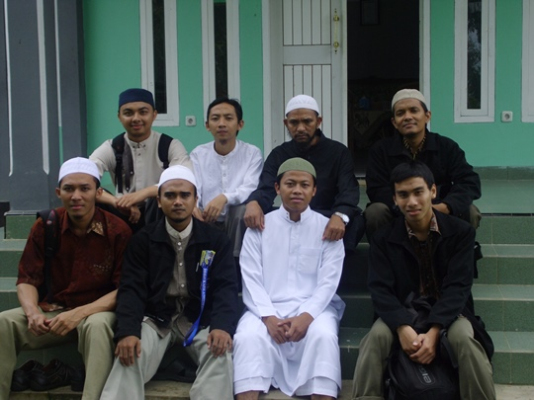
LOMBA MHQ INTERNAL 2016
Soal 20 Juz
Soal 15 Juz

Slide 2



KATEGORI 20 JUZ
1
2
3
4
5
6
7
8
9
10
11
12
13
Silahkan pilih paket soal

Slide 3

Paket 1
1
KATEGORI 20 JUZ
1
Soal 1
2
Soal 2

Slide 4
Paket 2
2
KATEGORI 20 JUZ
1
Soal 1
2
Soal 2

Slide 5
Paket3
3
KATEGORI 20 JUZ
Paket 1
1
Soal 1
2
Soal 2

Slide 6
Paket 4
4
KATEGORI 20 JUZ
1
Soal 1
2
Soal 2

Slide 7
Paket 5
5
KATEGORI 20 JUZ
1
Soal 1
2
Soal 2

Slide 8
Paket 6
6
KATEGORI 20 JUZ
1
Soal 1
2
Soal 2

Slide 9
Paket 7
7
KATEGORI 20 JUZ
1
Soal 1
2
Soal 2

Slide 10
Paket 8
8
KATEGORI 20 JUZ
1
Soal 1
2
Soal 2

Slide 11
Paket 9
9
KATEGORI 20 JUZ
1
Soal 1
2
Soal 2

Slide 12
Paket 10
KATEGORI 20 JUZ
10
1
Soal 1
2
Soal 2

Slide 13
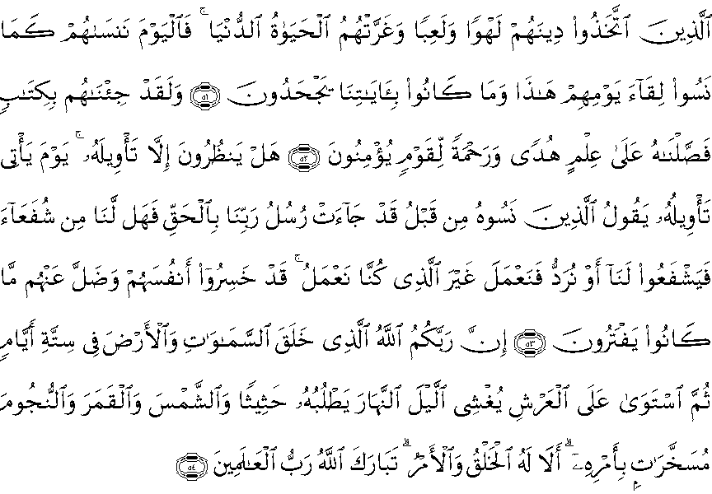
S1p1
KATEGORI 20 JUZ

Slide 14
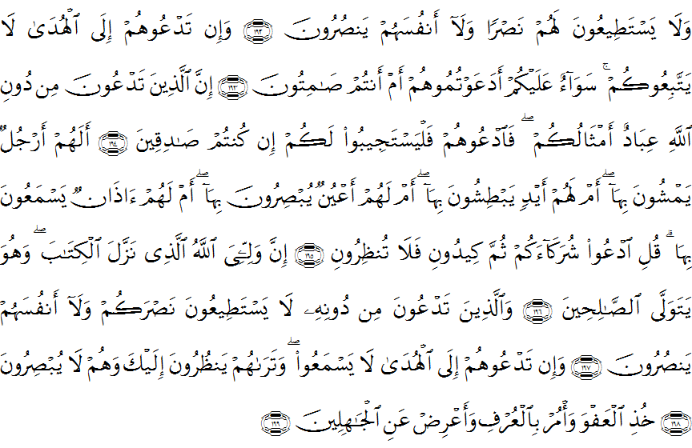
S2p1
KATEGORI JUZ 30

Slide 15
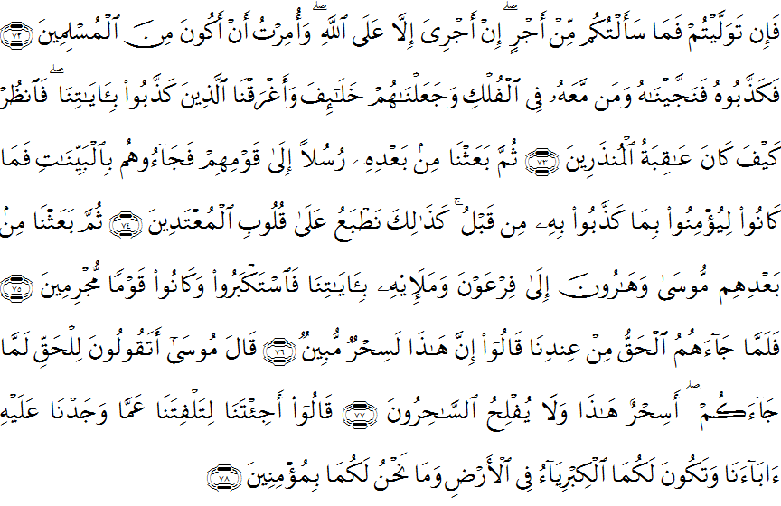
S3p1
KATEGORI 20 JUZ

Slide 16
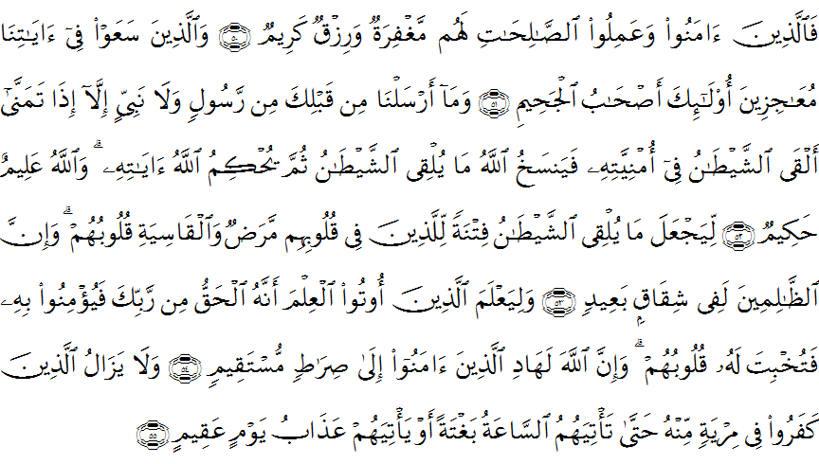
S3p1
KATEGORI 20 JUZ

Slide 17
S2p1
KATEGORI JUZ 30

Slide 18
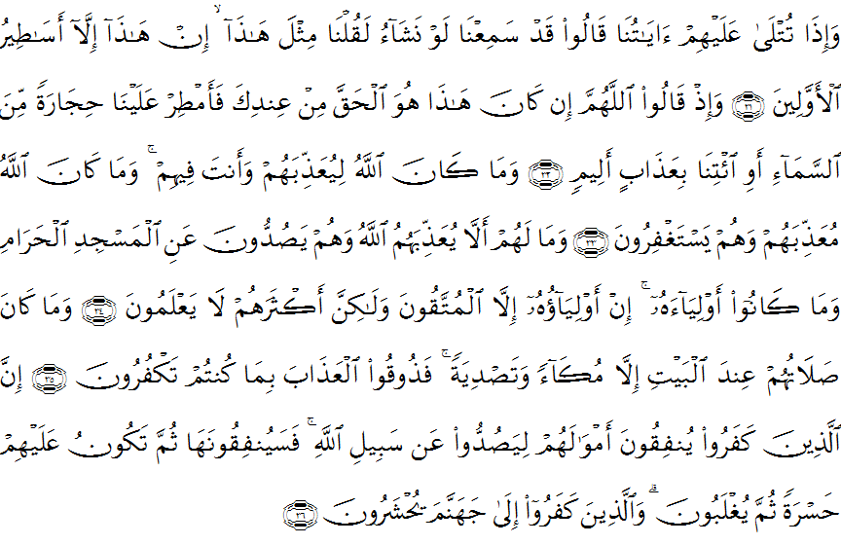
s2p2
KATEGORI 20 JUZ

Slide 19
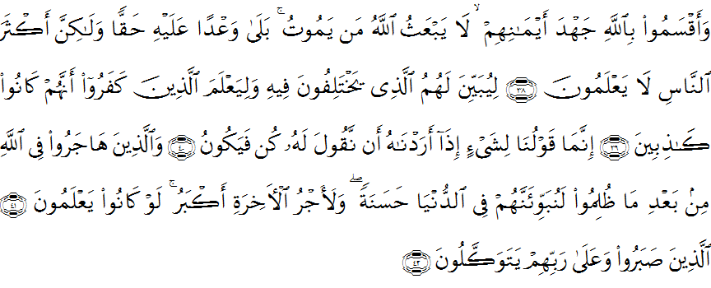
S3p2
KATEGORI 20 JUZ

Slide 20
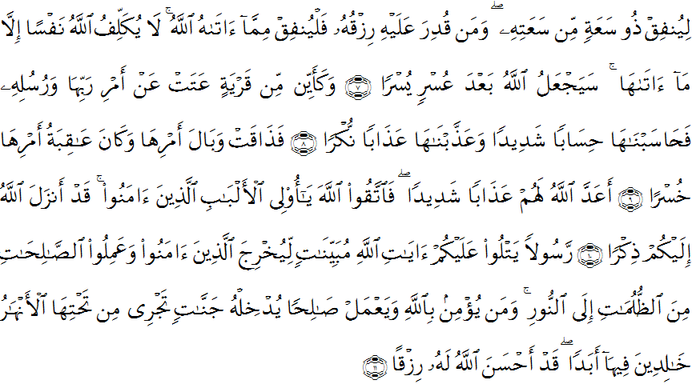
S3p2
KATEGORI 20 JUZ

Slide 21
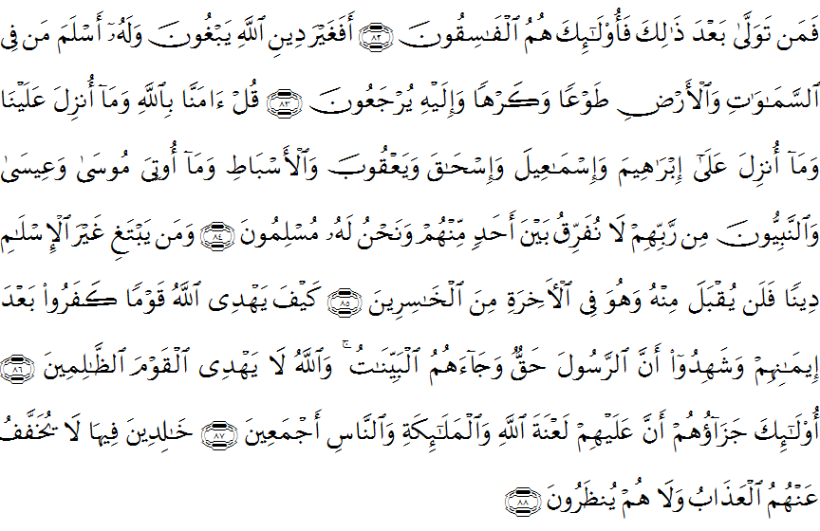
s1p3
KATEGORI 20 JUZ

Slide 22
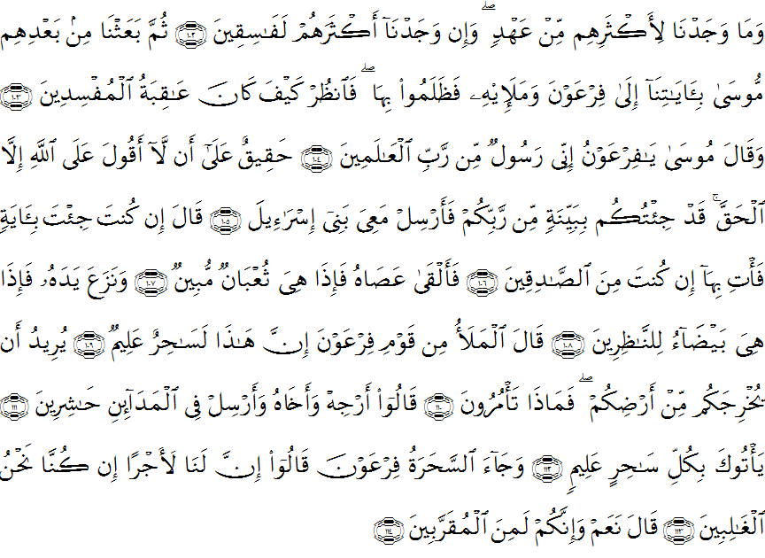
s2p3
KATEGORI 20 JUZ

Slide 23
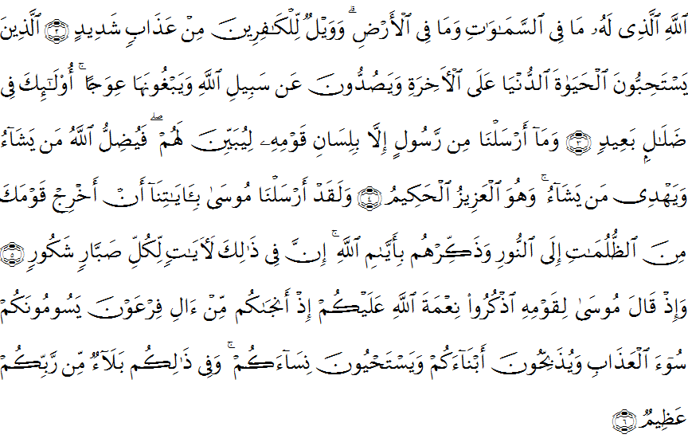
s3p3
KATEGORI 20 JUZ

Slide 24
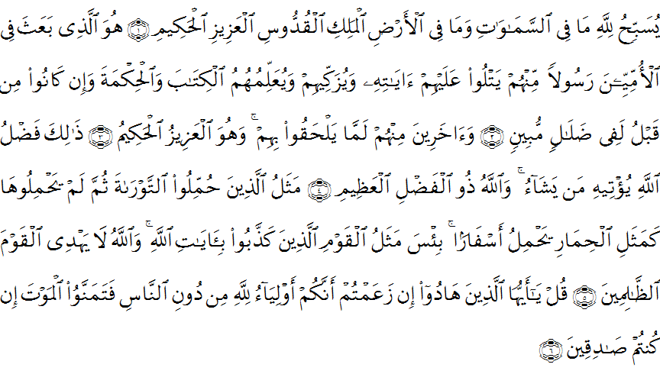
s3p3
KATEGORI 20 JUZ

Slide 25
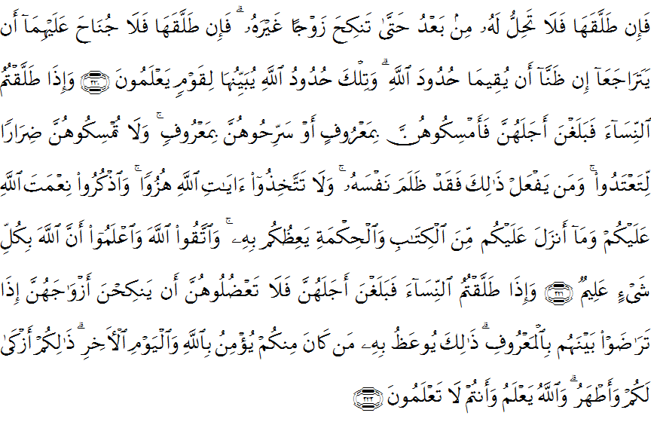
s1p4
KATEGORI 20 JUZ

Slide 26
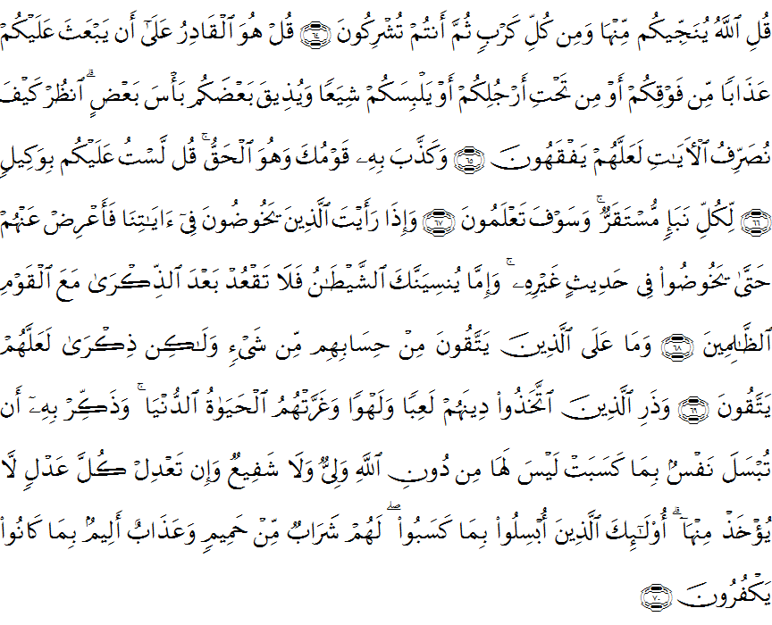
s2p4
KATEGORI 20 JUZ

Slide 27
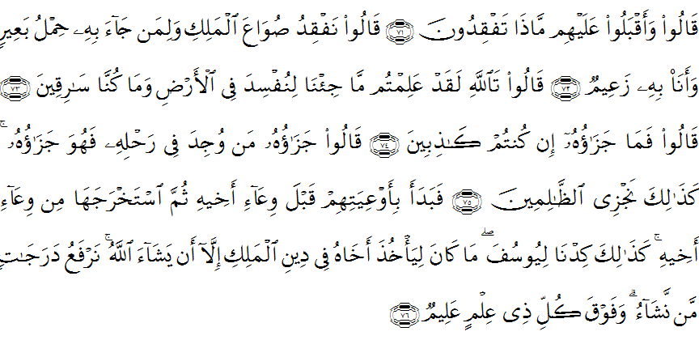
s3p4
KATEGORI 20 JUZ

Slide 28
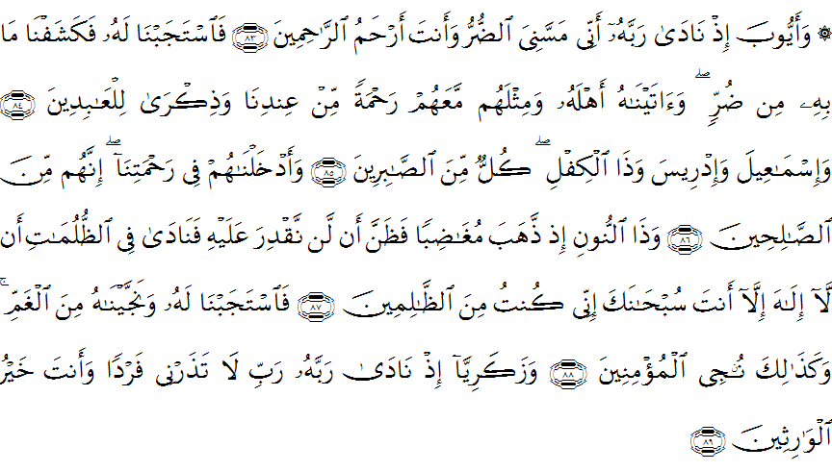
s3p4
KATEGORI 20 JUZ

Slide 29
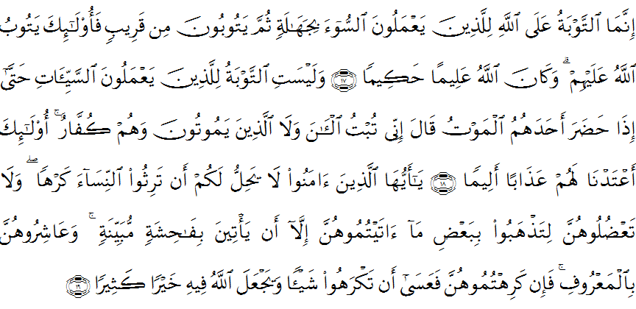
s1p5
KATEGORI 20 JUZ

Slide 30
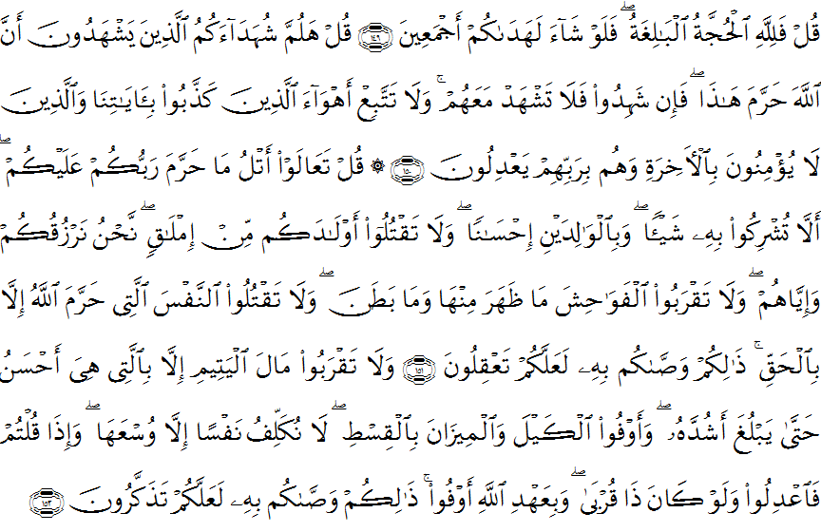
s2p5
KATEGORI 20 JUZ

Slide 31
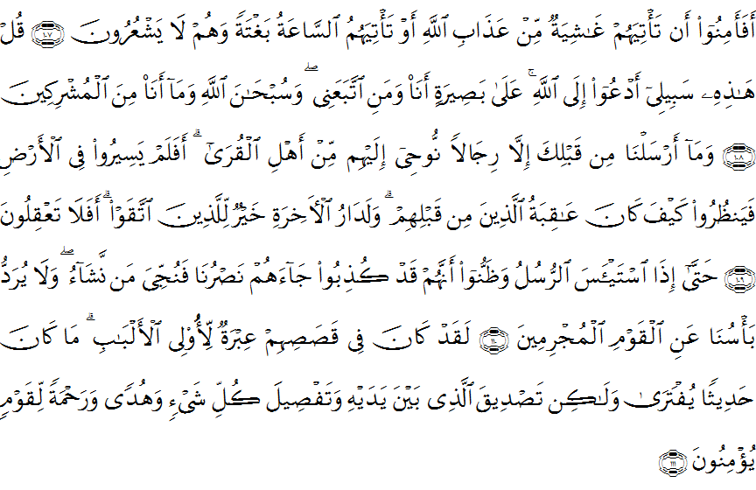
s3p5
KATEGORI 20 JUZ

Slide 32
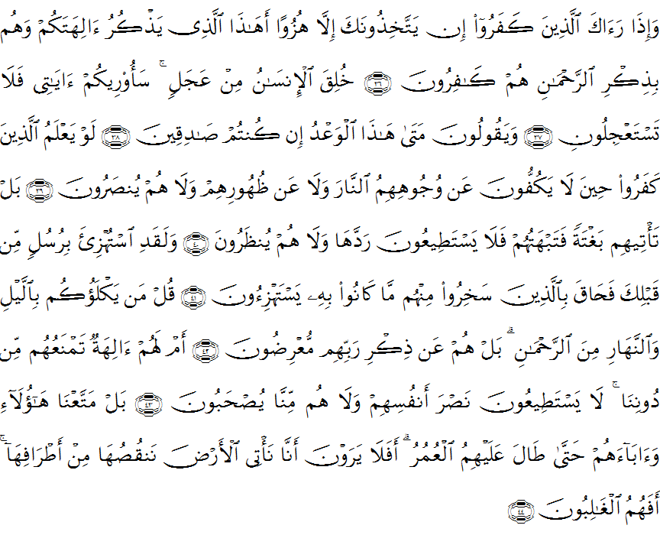
s3p5
KATEGORI 20 JUZ

Slide 33
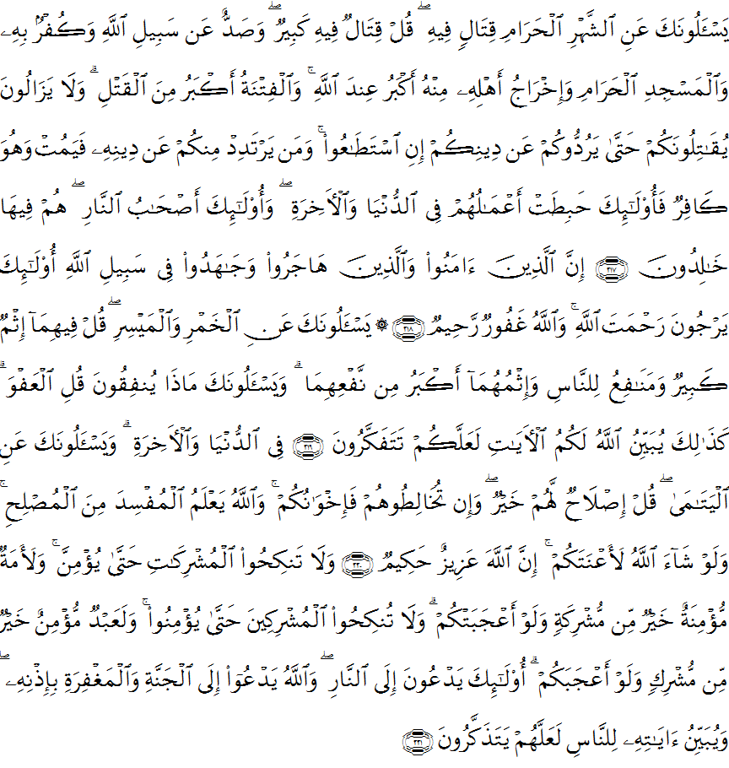
s1p6
KATEGORI 20 JUZ

Slide 34
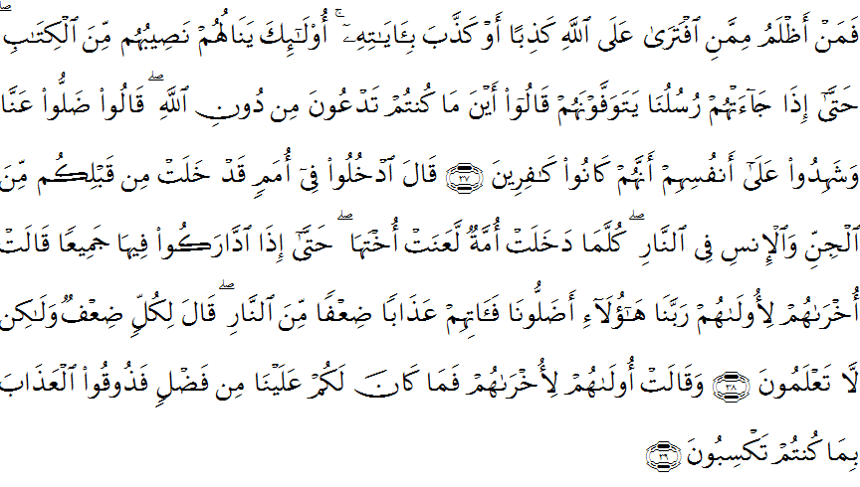
s2p6
KATEGORI 20 JUZ

Slide 35
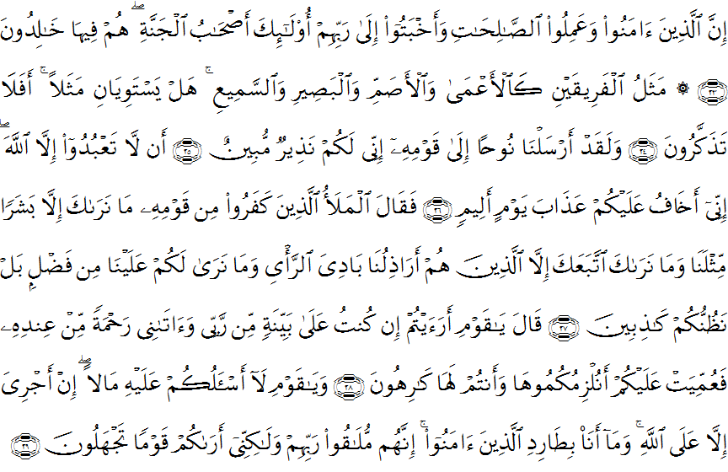
s3p6
KATEGORI 20 JUZ

Slide 36
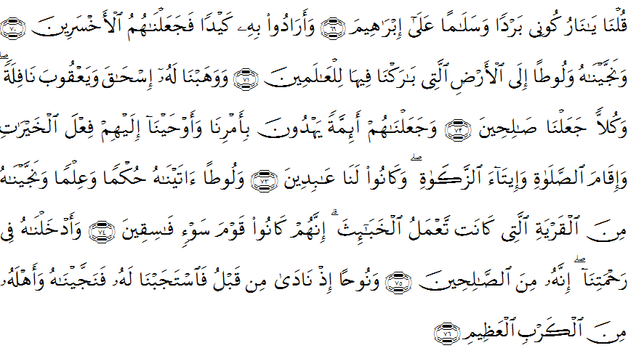
s3p6
KATEGORI 20 JUZ

Slide 37
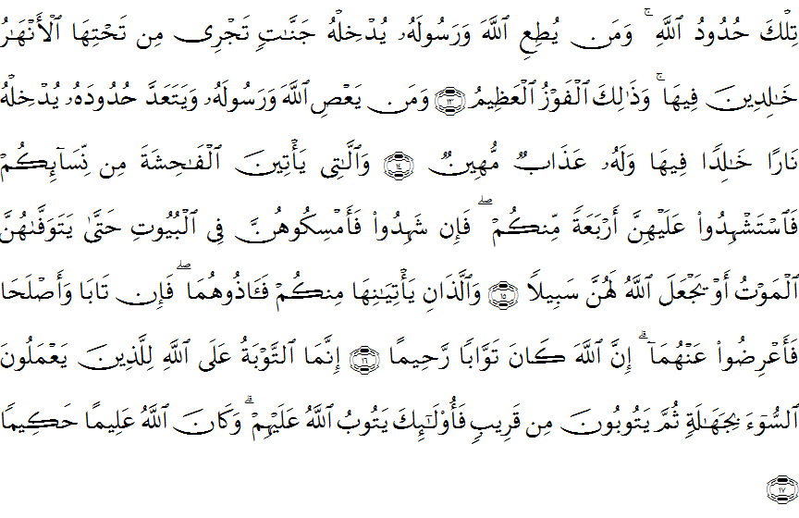
s1p7
KATEGORI 20 JUZ

Slide 38
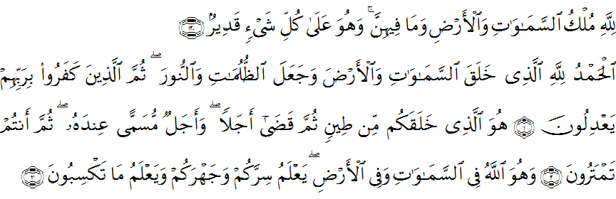
s2p7
KATEGORI 20 JUZ

Slide 39
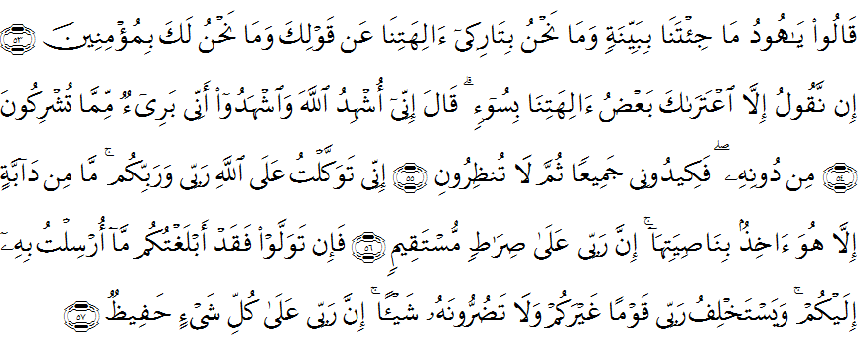
s3p7
KATEGORI 20 JUZ

Slide 40
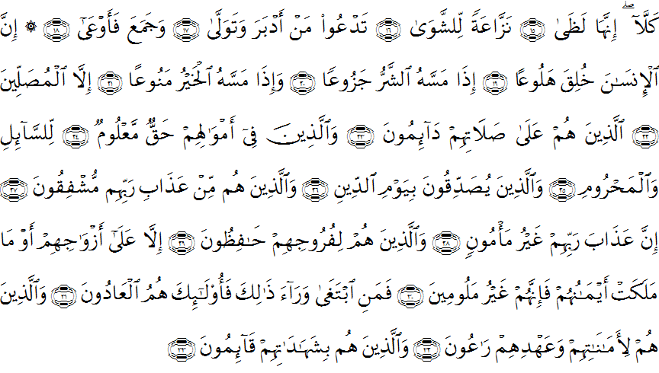
s3p7
KATEGORI 20 JUZ

Slide 41
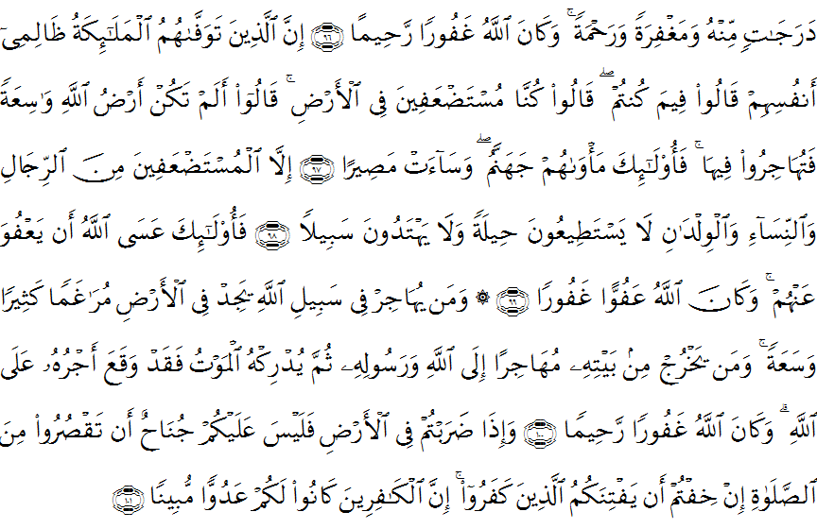
s1p8
KATEGORI 20 JUZ

Slide 42
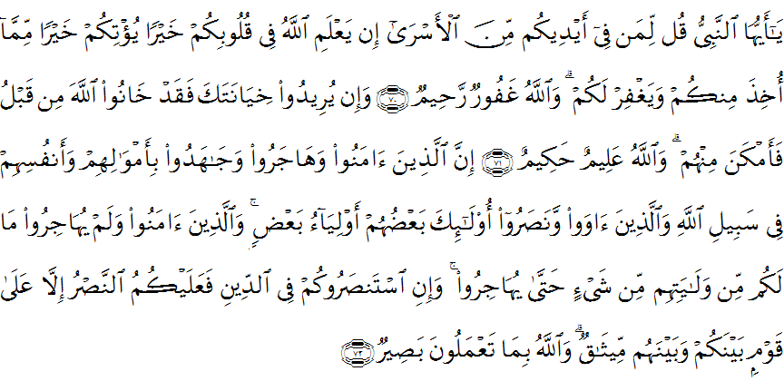
s2p8
KATEGORI 20 JUZ

Slide 43
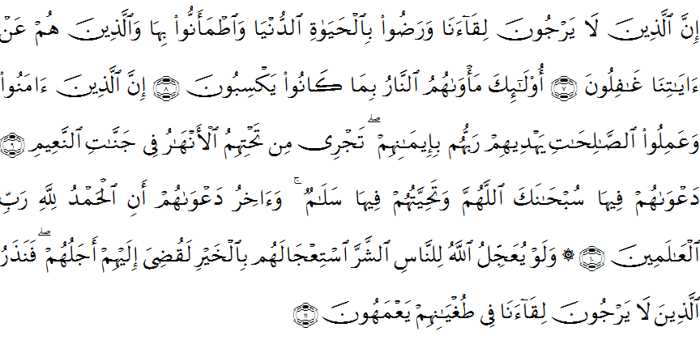
s3p8
KATEGORI 20 JUZ

Slide 44
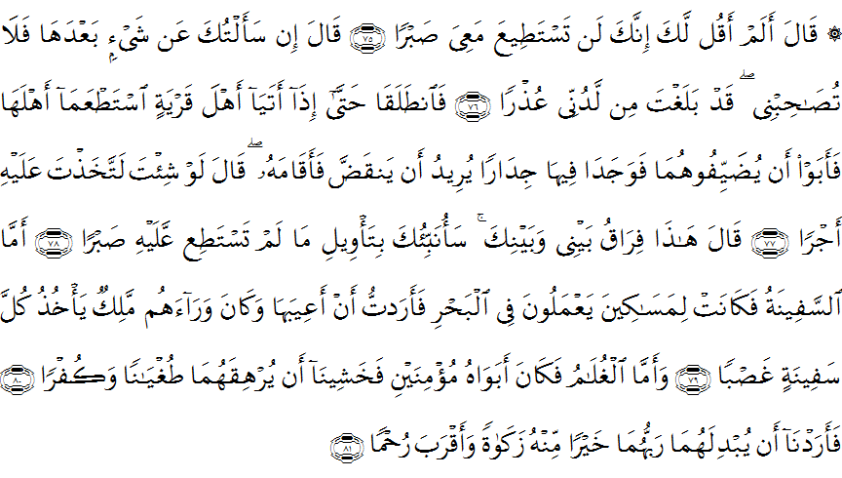
s3p8
KATEGORI 20 JUZ

Slide 45
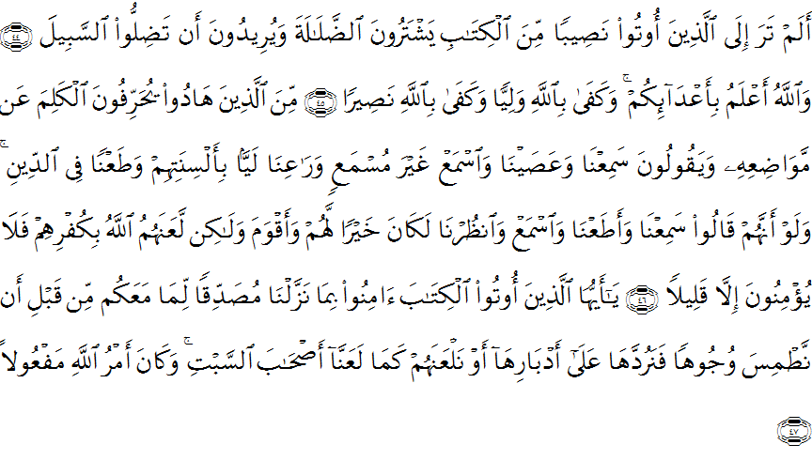
s1p9
KATEGORI 20 JUZ

Slide 46
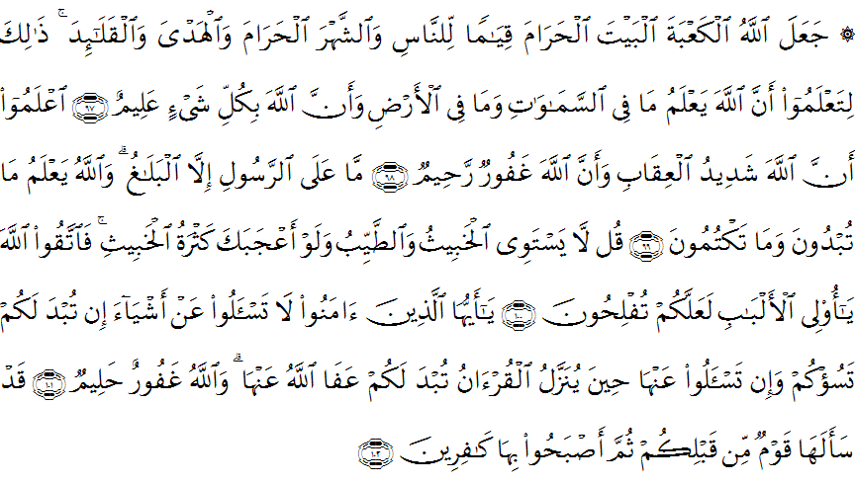
s1p9
KATEGORI 20 JUZ

Slide 47
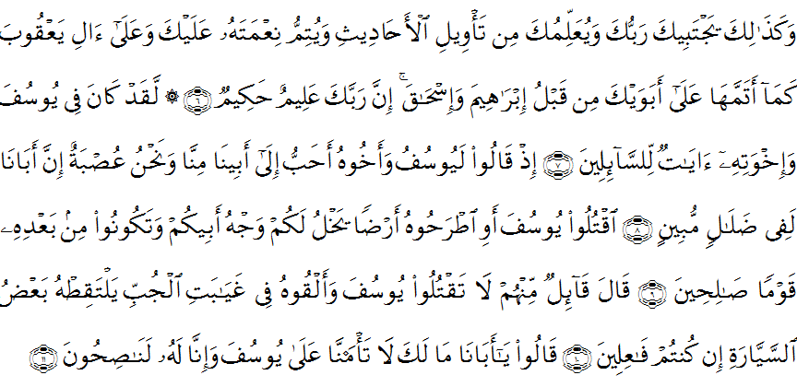
s3p9
KATEGORI 20 JUZ

Slide 48
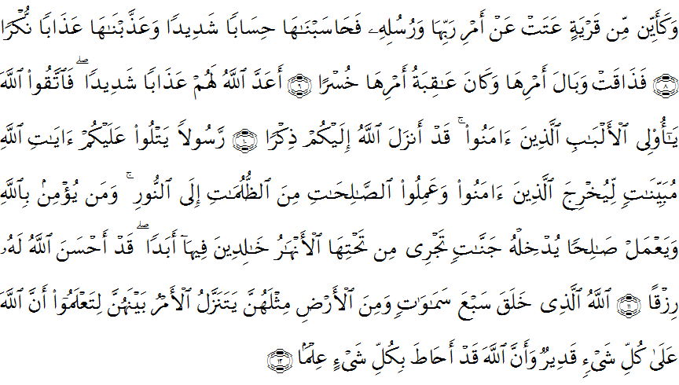
s3p9
KATEGORI 20 JUZ

Slide 49
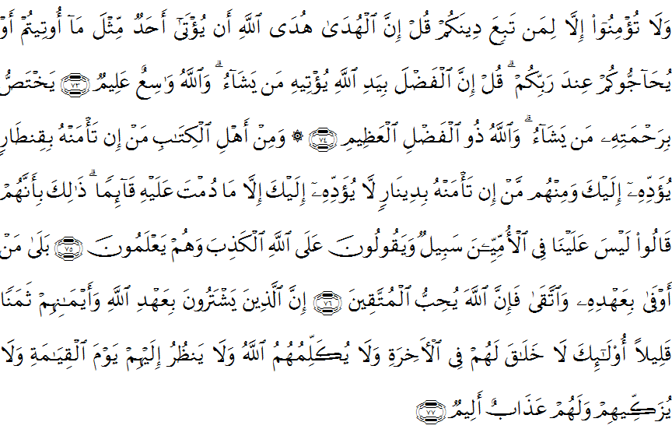
s1p10
KATEGORI 20 JUZ

Slide 50
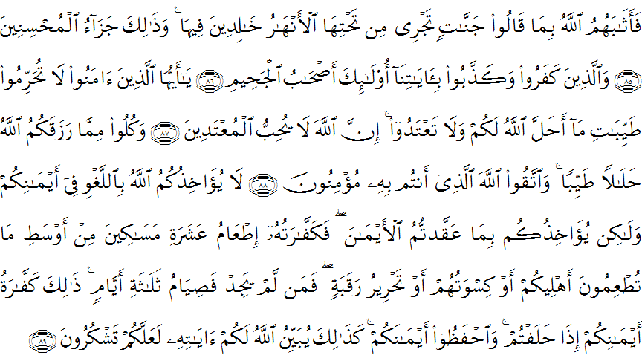
s2p10
KATEGORI 20 JUZ

Slide 51
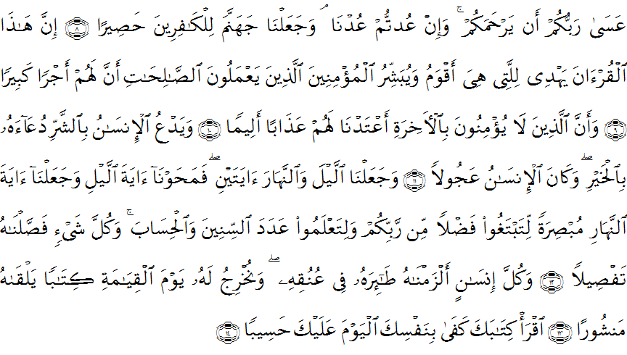
s3p10
KATEGORI 20 JUZ

Slide 52
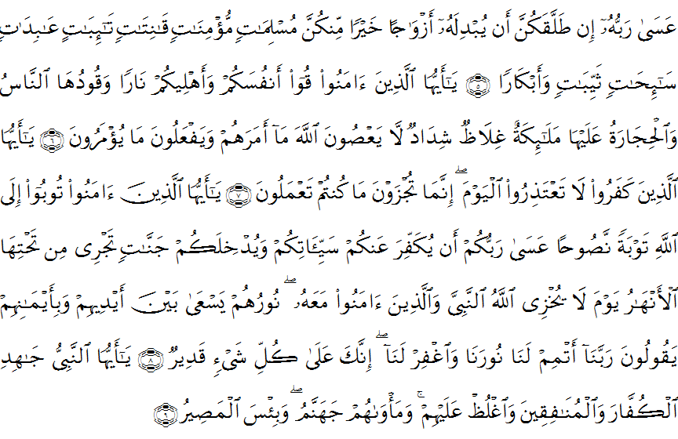
s3p10
KATEGORI 20 JUZ

Slide 53
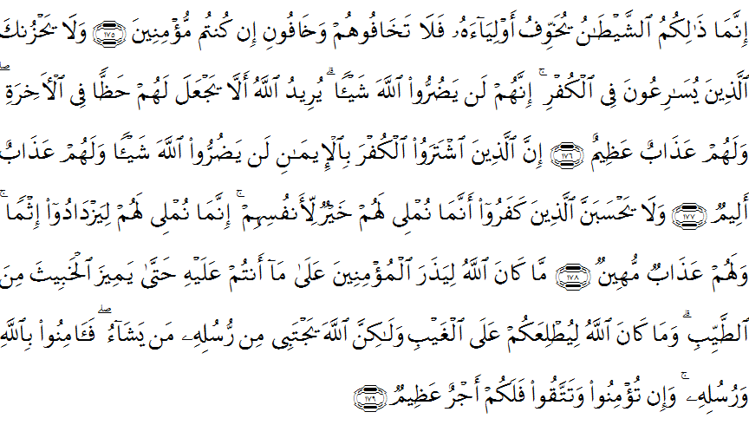
s3p10
KATEGORI 20 JUZ

Slide 54
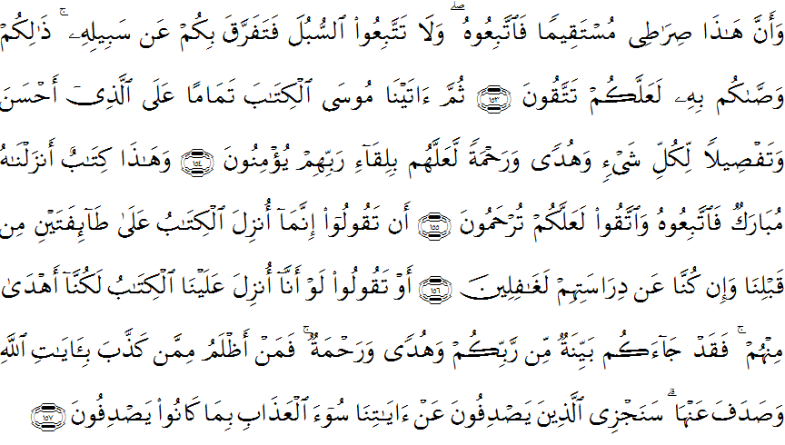
s3p10
KATEGORI 20 JUZ

Slide 55
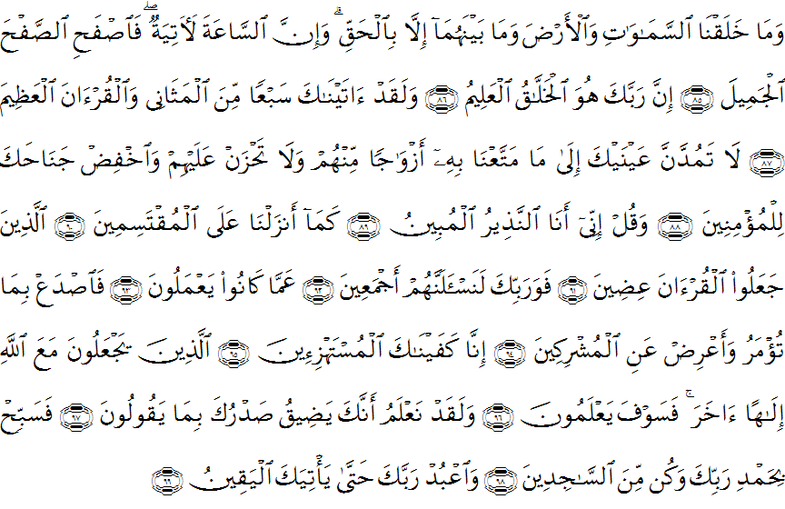
s3p10
KATEGORI 20 JUZ

Slide 56
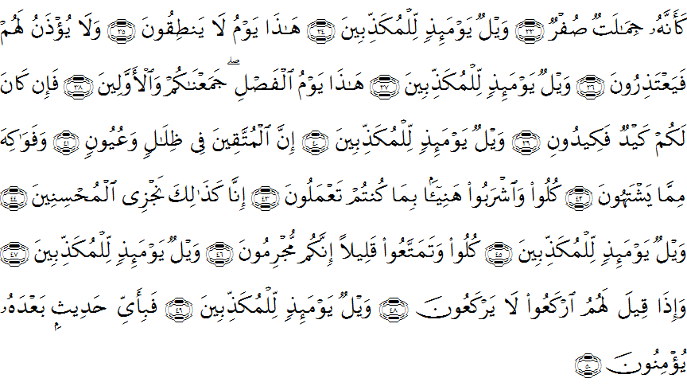
s3p10
KATEGORI 20 JUZ

Slide 57
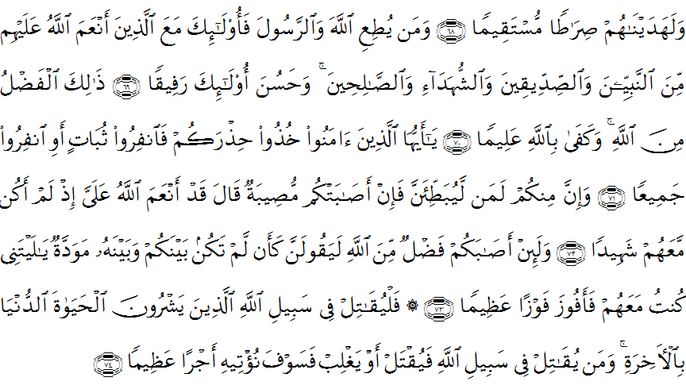
s3p10
KATEGORI 20 JUZ

Slide 58
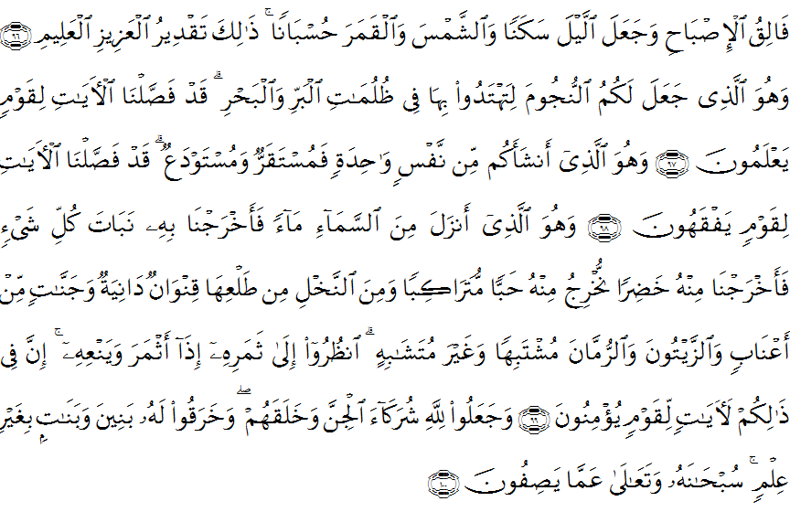
s3p10
KATEGORI 20 JUZ

Slide 59
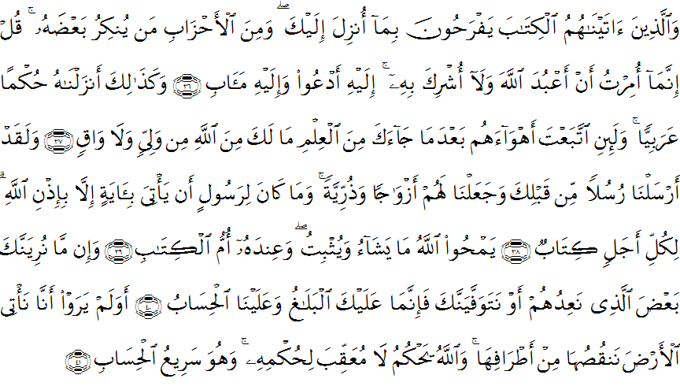
s3p10
KATEGORI 20 JUZ

Slide 60
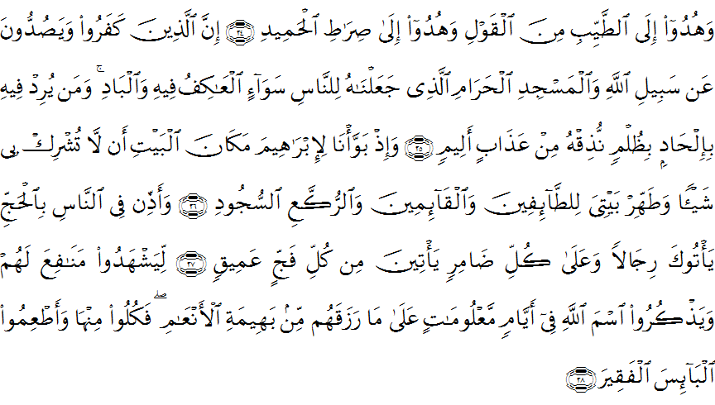
s3p10
KATEGORI 20 JUZ

Slide 61
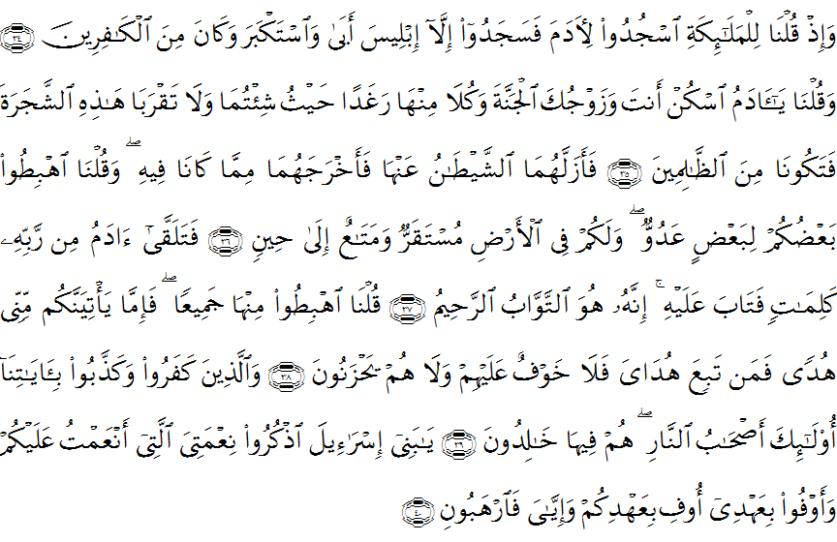
s3p10
KATEGORI 20 JUZ

Slide 62
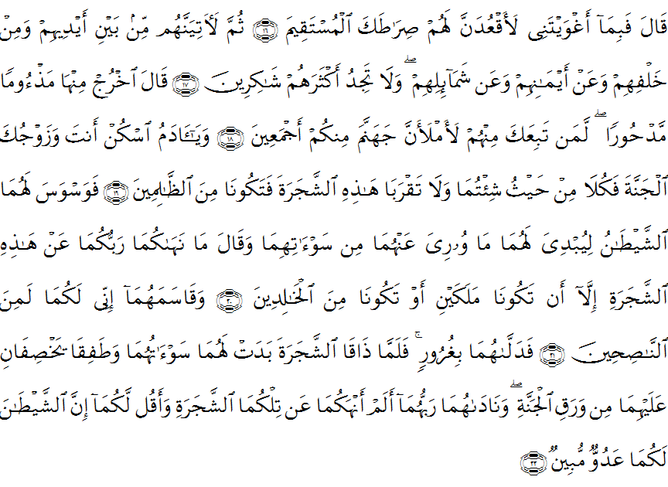
s3p10
KATEGORI 20 JUZ

Slide 63

s3p10
KATEGORI 20 JUZ

Slide 64

s3p10
KATEGORI 20 JUZ

Slide 65
Kategori 30 & 29
KATEGORI 30 JUZ
1
2
3
Silahkan pilih paket soal

Slide 66
Paket 1b
1
Paket 1
KATEGORI 30 JUZ
1
Soal 1
2
Soal 2
3
Soal 3
4
Soal 4
5
Soal 5
6
Soal 6

Slide 67
Paket 2b
2
KATEGORI 30 JUZ
Paket 1
1
Soal 1
2
Soal 2
3
Soal 3
4
Soal 4
5
Soal 5
6
Soal 6

Slide 68
Paket 3b
3
KATEGORI 30 JUZ
Paket 1
1
Soal 1
2
Soal 2
3
Soal 3
4
Soal 4
5
Soal 5
6
Soal 6

Slide 69
Paket 4b
4
KATEGORI JUZ
Paket 1
1
Soal 1
2
Soal 2
3
Soal 3

Slide 70
Paket 5b
5
KATEGORI JUZ
Paket 1
1
Soal 1
2
Soal 2
3
Soal 3

Slide 71
Paket 6b
6
KATEGORI JUZ
Paket 1
1
Soal 1
2
Soal 2
3
Soal 3

Slide 72
Paket 7b
7
KATEGORI JUZ
Paket 1
1
Soal 1
2
Soal 2
3
Soal 3

Slide 73
Paket 8b
8
KATEGORI JUZ
Paket 1
1
Soal 1
2
Soal 2
3
Soal 3

Slide 74
Paket 9b
9
KATEGORI JUZ
Paket 1
1
Soal 1
2
Soal 2
3
Soal 3

Slide 75
Paket 10b
KATEGORI JUZ
Paket 1
10
1
Soal 1
2
Soal 2
3
Soal 3

Slide 76

KATEGORI 30 JUZ, 1 no 1

Slide 77

KATEGORI 30 JUZ , 1 no 2

Slide 78

KATEGORI 30 JUZ, 1 no 3

Slide 79

KATEGORI 30 JUZ, 1 no 4

Slide 80

KATEGORI 30 JUZ, 1 no 5

Slide 81

KATEGORI 30 JUZ, 1 no 6

Slide 82

KATEGORI 30 JUZ, 2 no 1

Slide 83

KATEGORI 30 JUZ, 2 no 2

Slide 84

KATEGORI 30 JUZ, 2 no 3

Slide 85

KATEGORI 30 JUZ, 2 no 4

Slide 86

v
KATEGORI 30 JUZ, 2 no 5

Slide 87

KATEGORI 30 JUZ, 2 no 6

Slide 88

KATEGORI 30 JUZ, 3 no 1

Slide 89

KATEGORI 30 JUZ, 3 no 2

Slide 90

KATEGORI 30 JUZ, 3 no 3

Slide 91

KATEGORI 30 JUZ, 3 no 4

Slide 92

KATEGORI 30 JUZ, 3 no 5

Slide 93

KATEGORI 30 JUZ, 3 no 6

Slide 94


KATEGORI JUZ 30 & 29

Slide 95

KATEGORI JUZ 30 & 29

Slide 96

KATEGORI JUZ 30 & 29

Slide 97

KATEGORI JUZ 30 & 29

Slide 98

KATEGORI JUZ 30 & 29

Slide 99

KATEGORI JUZ 30 & 29

Slide 100

KATEGORI JUZ 30 & 29

Slide 101

KATEGORI JUZ 30 & 29

Slide 102

KATEGORI JUZ 30 & 29

Slide 103

KATEGORI JUZ 30 & 29

Slide 104

KATEGORI JUZ 30 & 29

Slide 105

KATEGORI JUZ 30 & 29

Slide 106

KATEGORI JUZ 30 & 29

Slide 107

KATEGORI JUZ 30 & 29

Slide 108

KATEGORI JUZ 30 & 29

Slide 109

KATEGORI JUZ 30 & 29

Slide 110

KATEGORI JUZ 30 & 29

Slide 111

KATEGORI JUZ 30 & 29

Slide 112

KATEGORI JUZ 30 & 29

Slide 113

KATEGORI JUZ 30 & 29

Slide 114

KATEGORI JUZ 30 & 29

